Slide 1
よめるかな
何こ
数
たし算
計算
考える
何十

Slide 2
いくつでしょう
①
②
③
20
40
60
④
⑤
53
49

Slide 3
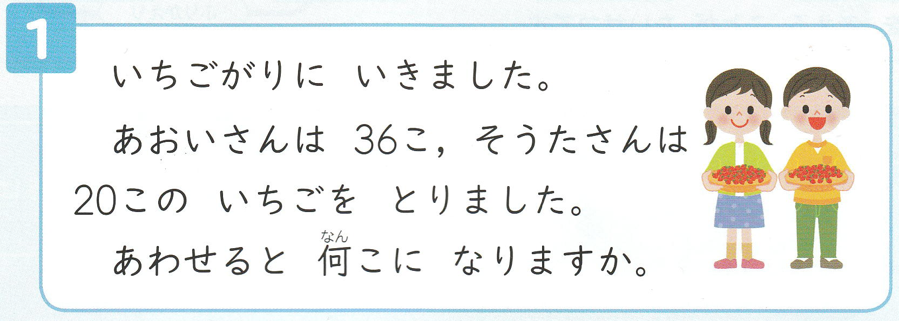
あおいさん
どんなもんだいかな
そうたさん
いちごがり
いちごを
36こ
20こ

Slide 4
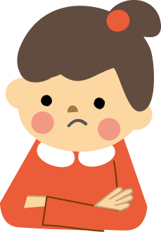
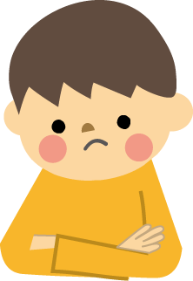
こんなもんだいだね
ひなた
だいち
あわせたいちごの数をもとめるもんだいです
あわせるので，たし算になります

Slide 5
ひなた
だいち
しきは
あわせるので，
36
+
20
たし算だね

Slide 6
36
+
20
めあて
36+20の計算のしかたを考えよう

Slide 7
だいち
36
+
20
30に 20を たして 50，50と 6で 56です。
36
+
20
=
56
56こ

Slide 8
ひなた
+
36
+
20

Slide 9
36
+
20
ひなた
の数を
あわせると
5こ
１が６こ
と
10が５こ１が６こだから56になるね

Slide 10
36
+
20
=
56
ひなた
が５こ
が６こで
56

Slide 11
どんなもんだいかな
いちごの数の
ちがいをもとめるもんだいです
ちがいをだすので，ひき算になります

Slide 12
ちがいは
あおいさん
そうたさん
36こ
20こ
16こ

Slide 13
しき
36
−
20
=
16
16

Slide 14
しき
36
−
20
=
16
16こ

Slide 15
+
80
①
13
=
93
51
+
30
②
=
81

Slide 16
79
10
69
−
=
③
93
70
23
④
−
=

